Slide 1

《DSP芯片技术及应用》
第4章
TMS320C54x的软件开发与设计
主讲教师： 陈 芬
重庆理工大学

Slide 2
共两讲
第一讲 软件开发基础(4. 1-4.3)
  案例分析、引出问题
  TMS320C54x应用软件开发流程
  COFF目标文件中的段
  第二讲 链接命令文件(4.5)
  汇编器、连接器对段的处理
  链接命令文件的编写
  应用案例

Slide 3
【重点难点】
★ 段的定义和用法
★ 链接命令文件

Slide 4
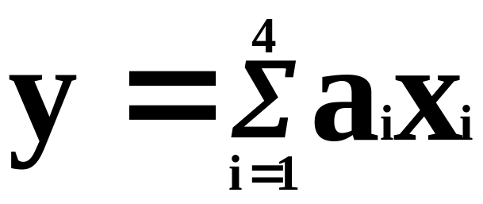
一、案例分析：简单应用程序开发实例
第一讲 软件开发基础
如何在TMS320C54x DSP芯片上，编程实现：
a1=1， a2=2， a3=3， a4=4
x1=8， x2=6， x3=4， x4=2

Slide 5
需解决的问题
DSP软件开发环境、开发流程？
源文件的编写(汇编语言 or C语言 or 混合语言)？
程序代码、数据、变量在存储器中的存放？
生成可执行COFF文件，需要的汇编、链接过程？
    “段”的概念
    汇编伪指令
    链接器命令文件

Slide 6
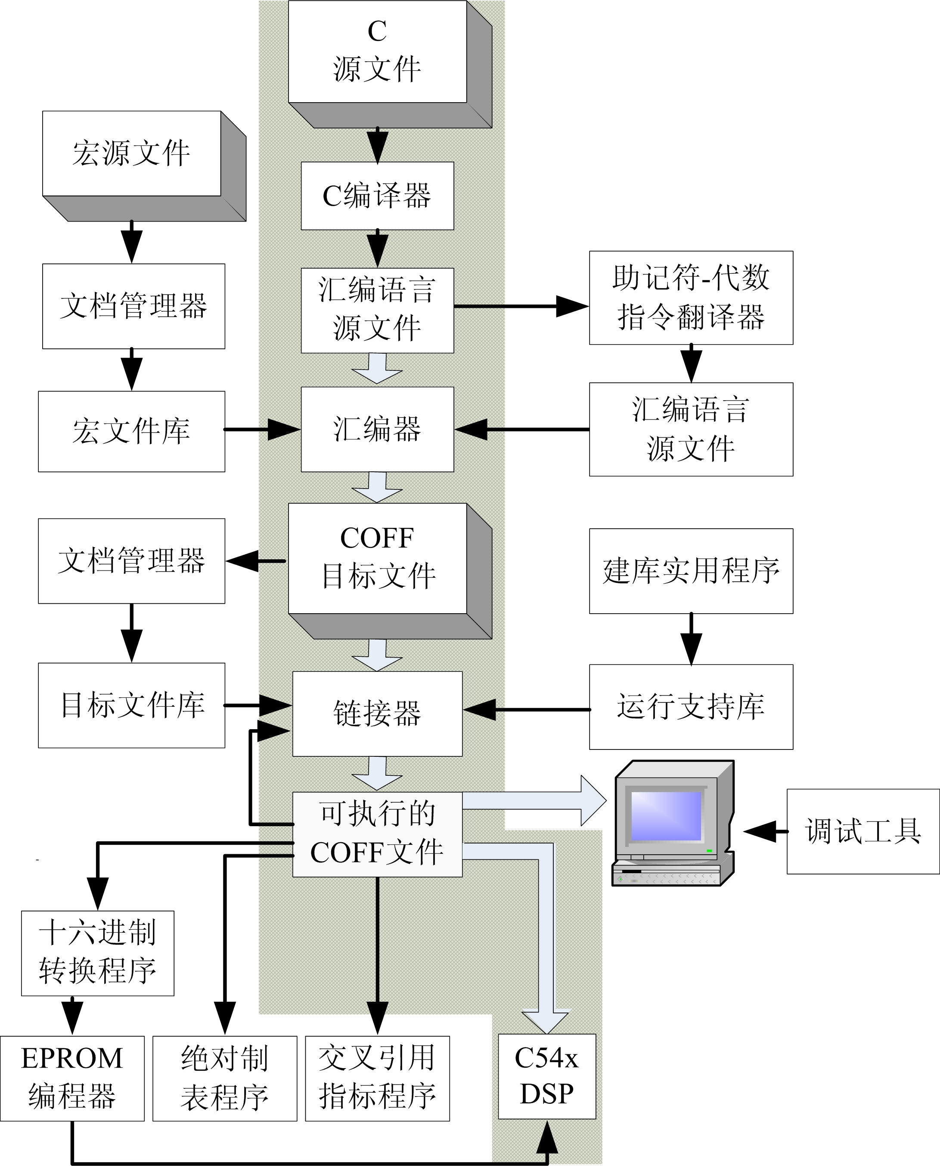
4.1TMS320C54x应用软件开发流程
软
件
开
发
流
程
图
三种源文件：
C/C++源文件
汇编源文件
宏源文件

Slide 7
DSP开发系统环境
三大要素：开发软件、开发系统、目标板
开发软件(SW)
  Code Composer Studio (CCS2.2/3.0/3.3/4.0/5.5,
  兼容性：C2000/C5000/C6000/OMAP)
  软件编程,软件调试,硬件调试,系统测试和调试)

Slide 8
4.2 汇编程序的编辑、汇编和链接过程
需要开发人员编写的文件：
        ★ 源文件（.c或.asm）
        ★ 链接命令文件（.cmd）
        ★ 中断向量文件
. cmd
链接命
令文件
.asm
源文件
.obj
目标文件
.out
输出文件
文本编辑器
汇编器
链接器
调试程序
- o
- l
- m
. lst
列表文件
. map
存储器
映像文件
十六进制
转换程序
HEX500
汇编程序的编辑、汇编和链接过程

Slide 9
DSP软件设计步骤
‘C54x两种编程语言:
  汇编语言（ *.asm ）
  C/C++语言（*.c ）
编写C或汇编源程序
  经c编译器：
  .c .asm
  经汇编器：
  .asm .obj目标文件
  注：CCS软件集成三个功能：编译、汇编、链接

Slide 10
经链接器,根据链接命令文件(.cmd),将多个.obj文件或库文件链接起来,分配各段地址,生成可执行文件(.out)
用模拟器/仿真器，分析验证.out文件
用格式转换工具，.out .hex文件,并写入EPROM/FLASH中

Slide 11
DSP芯片的开发工具
DSP开发系统（代码调试）
  集成开发环境CCS，Simulator软件仿真器，完成用户程序的非实时调试；
  可扩展的开发系统，Emulator硬件仿真器，将PC中用户程序下载到目标系统的存储器中，完成用户程序的实时调试；
  硬件开发模块(EVM)
固化用户程序：

Slide 12
4.3 COFF目标文件
公共目标文件格式（Common Object File Format, COFF）：
汇编器和链接器建立的目标文件，是一个可以在C54x器件
上执行的COFF文件。
  模块化编程方便，程序可移植性大
  代码管理灵活
什么是“段”？
“段”（sections) ：指在存储器中占据相邻空间的代码或数据块
每个COFF文件都被分成若干个段
汇编语言源程序按“段”组织，每行汇编语句都从属于某一个段

Slide 13
4.3.1 COFF文件中的段
汇编语言源程序：
.bss x,5
.bss y,1
.data
.word 11h, 22h, 33h, 44h, 55h
.text
start: LD #x,dp
ST #10,x
ST #20,x+1
ST #3,x+2
ST #4,x+3
ST #5,x+4
STM #x,AR1
STM #4,AR2
LD #0,A
loop: ADD *AR1+,A
BANZ loop,*AR2-
STL A,y
ch: B ch
.end

Slide 14
一般，COFF文件都包含以下3种段
.text段 通常包含可执行代码；
.data段 通常包含初始化数据；
.bss段 通常为未初始化变量保留存储空间。
另外， 还可能包含自定义段
段定义伪指令：.usect、.sect

Slide 15
段的分类
已初始化段：包含可执行代码或初始化数据
相应段定义伪指令：
  .text： 存放程序代码
  .data：存放已初始化数据
  .sect： 自定义段，存放初始化数据或程序代码
未初始化段：为未初始化变量保留存储空间
相应段定义伪指令：
  .bss：为未初始化变量保留存储空间
  .usect：自定义段，保留存储空间

Slide 16
4.2.3 段定义伪指令格式
段定义伪指令格式：
.text
.data
.sect “段名”
.bss 符号,字数
符号 .usect “段名”,字数
注：符号，是指该段起始地址的变量名称

Slide 17
应用举例
(1) .data
.word 9,10,11,23
(2) .bss sym, 19h
(3) .sect “.var_defs”
.word 17,18
(4) STA .usect “.stack”, 20
(5) .text
start: LD #3, A
ADD B, A
(6) .sect “.vectors”
B start
问题：
1、共定义了几个段？段名各自是什么？
2、.bss段的起始地址是什么？
3、 .sect指令的 两种用法含义？
4、用 .usect 指令定义的段，其起始地址、段长度分别是什么？

